Slide 1
Základy klinických laboratorních oborů, které se uplatňují v diagnostice humánních chorob
- jejich společná báze: ISO15189
prof. MUDr. Dalibor Valík, Ph.D.,
Katedra laboratorních metod LF MU
Farmakologický ústav LF MU

Slide 2
…o které obory jde?
klinická chemie/biochemie/toxikologie
hematologie, hemostáza/hemokoagulační poruchy a transfusní medicína
imunologie a imunopatologie
lékařská mikrobiologie
patologie, molekulární patologie a molekulární diagnostika
…tradičně se uvádí, že cca 60-70% diagnostických rozhodnutí se odvíjí od laboratorních výsledků při cca 5% nákladem na laboratoře (Forsman, Clin.Chem. 1996)

Slide 3
molekulární diagnostika, 1986, 1987
  …zásadní byl objev PCR, popsán v r. 1971, ale realizoval jej až Kary Mullis 1983 (dostal Nobelovu cenu)
  v současnosti jsou zejména patrné tendence k agregaci laboratoří, automatizaci, vč preanalytických procesů, postanalytické fáze
co mají laboratoře ale společné: požadavky na obecnou bezpečnost a kvalitu, řídí se normou ISO15189

Slide 4
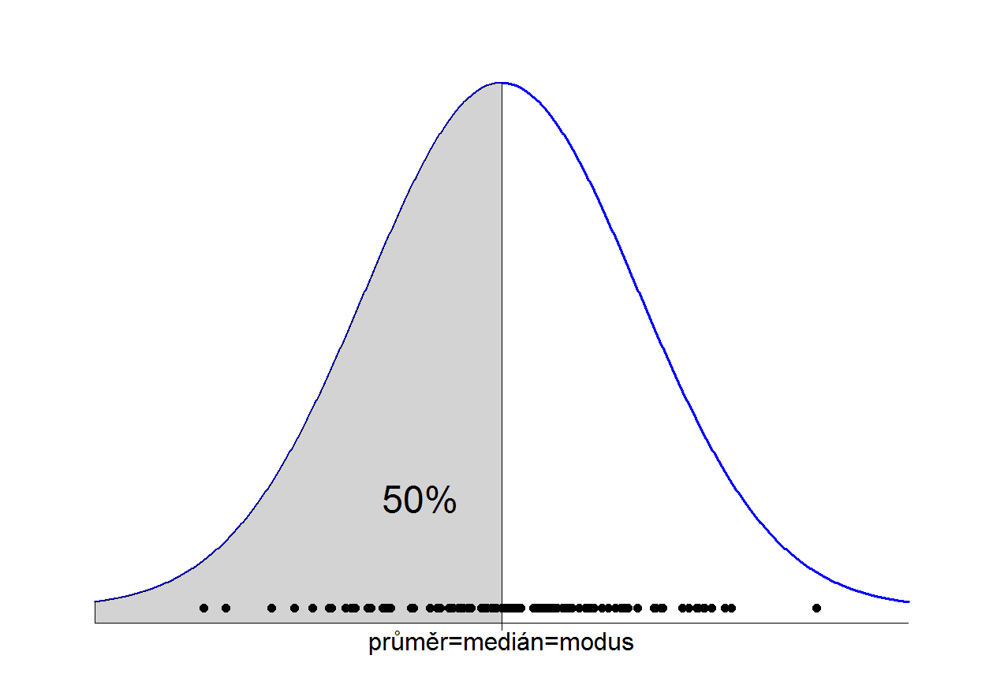
základní pojmy pro metriku/metrologii laboratorních vyšetření
jednotky, resp. rozměr veličiny, která je výsledkem laboratorního testu
referenční meze, koncept normální Gaussovy distribuce, parametrické a neparametrické rozložení

Slide 5
jednotky a veličiny
rozlišujme: kvalitativní, semikvantitativní a kvantitativní vyšetření
kvalitativní = binární výsledek: pozitivní, negativní, teplo/zima, v medicíně také ale…bolí/nebolí
semikvantitativní = výsledek na hrubé škále, kupř. čtyřelementové: 0_+_++_+++, apod.,
kvantitativní výsledek: vždy vztažen k veličině, resp. kvantitě kalibrantu užitého k ustanovení vztahu signál/koncentrace (tj. kalibraci)

Slide 6
…malý historický exkurs: výborně zpracováno v: BLAHOVÁ, Kristýna. Vývoj měr a vah v českých zemích: bakalářská práce. Brno: Masarykova univerzita, Fakulta pedagogická, Katedra fyziky, chemie a odborného vzdělávání, 2020. Vedoucí bakalářské práce: Mgr. Lukáš Pawera.
      Blahová K: “…císař Ferdinand III. vydal reskript ke sjednocení jednotek v Brně a Olomouci, zavedl předchůdce katastru”
…..metrické jednotky: Francie v období po Velké francouzské revoluci
…..imperiální jednotky Britského impéria a USA
,…i dnes kombinace (např. krevní tlak, kde se kPa neujaly ani v Evropě), britská/standardní míle, námořní míle, “uzly” pro vyjádření rychlosti v námořnictví, v lab. kupř: “psi” jako jednotka tlaku - HPLC

Slide 7
o jaké jednotky jde – SI , a ty ostatní…
u nás v ČR: vyhláška 264/2000 o základních měřicích jednotkách, atd…
…snaha u SI jednotek versus jednotky “ostatní”, angloamerické,…
…jednotky odvozené od “definitivní” metody, třeba gravimetrie (kg), jednotky záření,
metody jsou: definitivní, referenční, terénní (field)
jednotky “relativní”, konvenční, konsensuální (kupř. proteinové standardy WHO)

Slide 8
biologická variabilita - zdroje
věková škála,
pohlaví jedince,
    pracujeme s binárním pohlavím mimo skutečnost diagnostikovaných chromozomálních odchylek (XX, XY, varianty)
genetický fundament jedince
interakce genetika<>vývoj<>prostředí/environment
chronobiologie (biologické rytmy i) časové, ii kontextuální, např. fysiologický mestruační cyklus)

Slide 9
zvláštnosti a specifika věkových období člověka
škála života člověka je cca 1- 100 let
růstovým a vývojovým obdobím je zejména dětský věk (pediatrická medicína), dospělý věk, následné presenium/senium, tj stáří
příklady: bilirubin neonatální vs dospělý, naproti tomu monoklonální gamapatie

Slide 10
pohlaví jedince,
…pracujeme s binárním pohlavím mimo skutečnost diagnostikovaných chromozomálních odchylek (XX, XY, varianty)
diverzifikace a diference začínají být patrny v době puberty
kromě zjevných změn většinou endokrinologických se tyto změny také promítnou do některých laboratorních vyšetření (svalová hmota - kreatinin, menstruační cyklus – RBC,železo

Slide 11
genetický základ jedince
studiem se zabývá lékařská genetika s řadou subspecializací
  je popsána celá řada genetických poruch a abnormalit (McKusick catalogue: https://www.ncbi.nlm.nih.gov/pmc/articles/PMC2686440/)
u některých je možnost tzv. screeningu, tj. procesu, kdy vzorek pacienta/novorozence je předmětem laboratorního vyšetření za účelem zjištění přítomnosti jedné ze screenovaných chorob
  u nás v ČR zejména ÚDMP VFN Praha (https://udmp.lf1.cuni.cz/file/6111/metabolicka-prirucka-2020.pdf)
  FN Brno – screening CF a endokrinopatie, dnes i pilotní program pro SMA,SCID a CF

Slide 12
interakce genetika<>vývoj<>prostředí/environment
řada stavů spojených s tzv. náchylností na/k nějakému stavu….snížené tolerance některých potravin, léčiv
vědním obory jsou
  farmako/genetika/genomika
  ekotoxikologie, ekogenetika

Slide 13
chronobiologie (biologické rytmy: i) časové, ii kontextuální, např. fysiologický mestruační cyklus)
základní dělení je: cirkadiánní, infradiánní, ultradiánní ve vztahu ke dni
existují delší cykly ve vztahu k fázi měsíce, roku, resp. ročnímu období, rytmus cirkannuální(https://www.google.com/search?source=univ&tbm=isch&q=chronobiologie)

Slide 14
…a zpět k jednotkám a referenčním intervalům
pojem “normalita” je vztažen ke statistické distribuci (Gaussovo normální rozložení)
od něj je odvozen tradiční koncept “normálních” hodnot (+- 1,96 SD,)
v praxi spíše neparametrická rozložení, vyjadřuje se percentily (centil, decil, kvartil, medián je střední hodnota 50. percentilu, modus je hodnotou nejčetnější

Slide 15
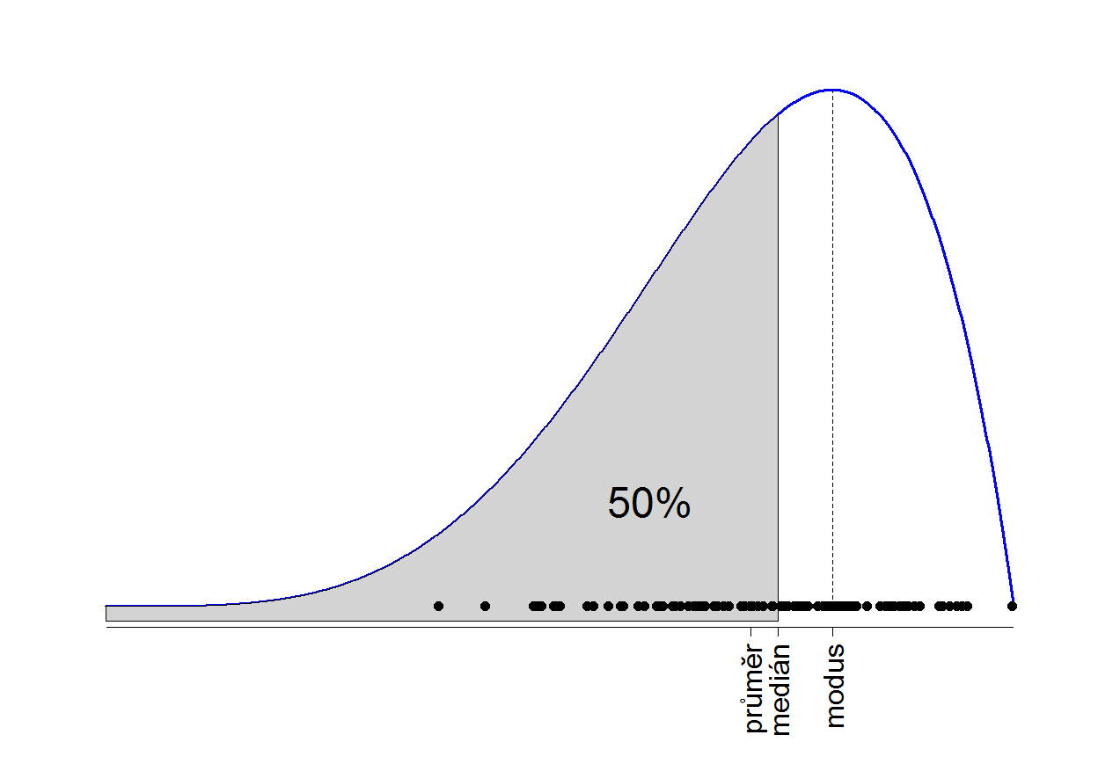
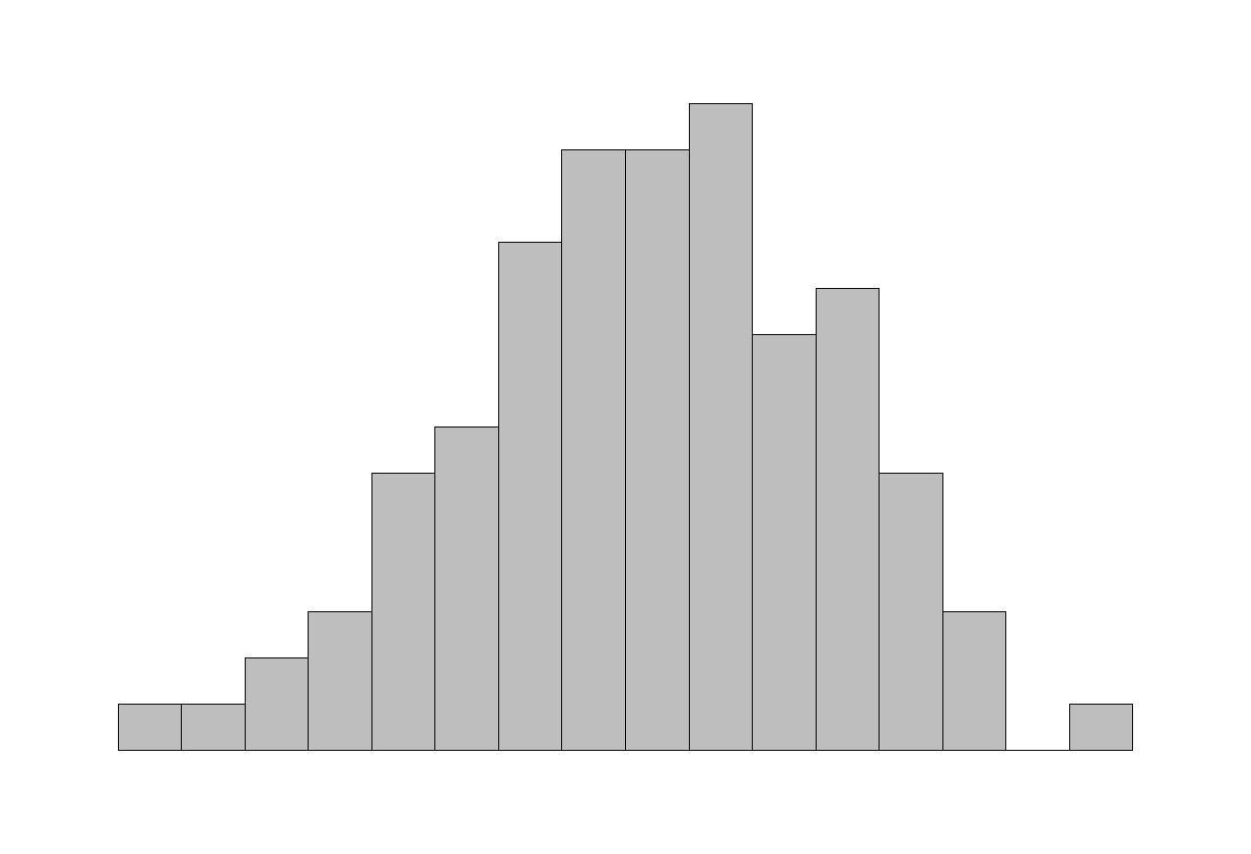
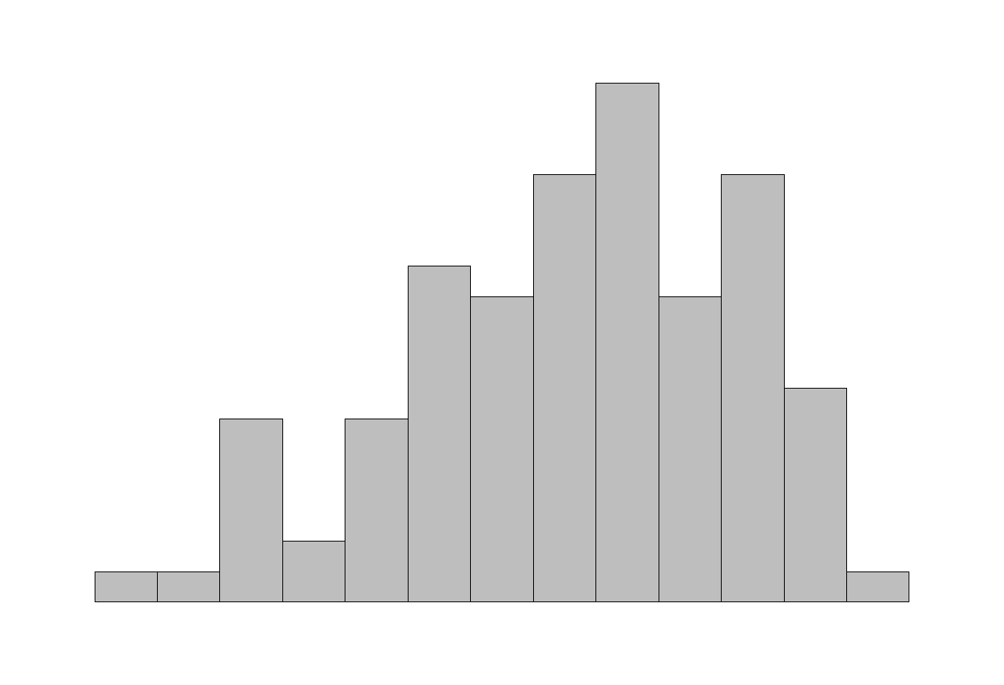
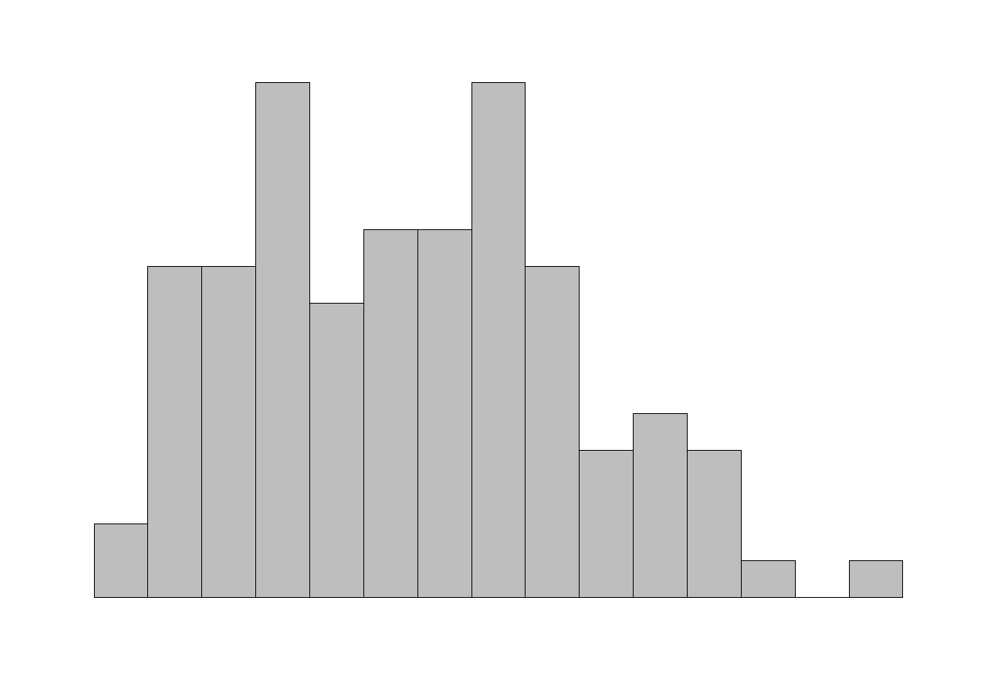
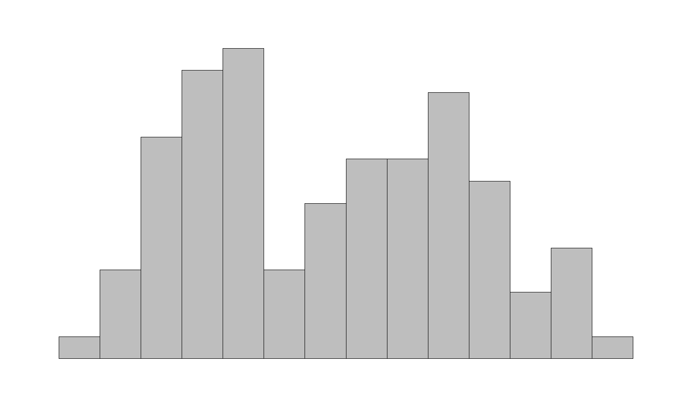
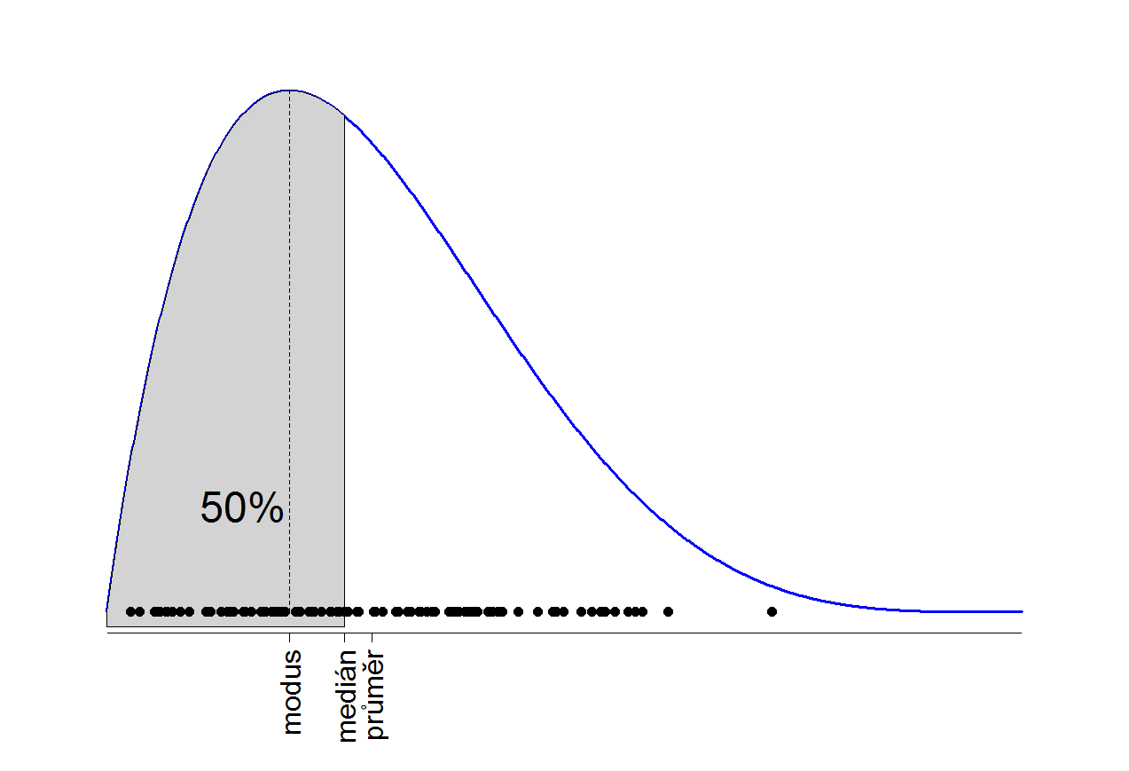
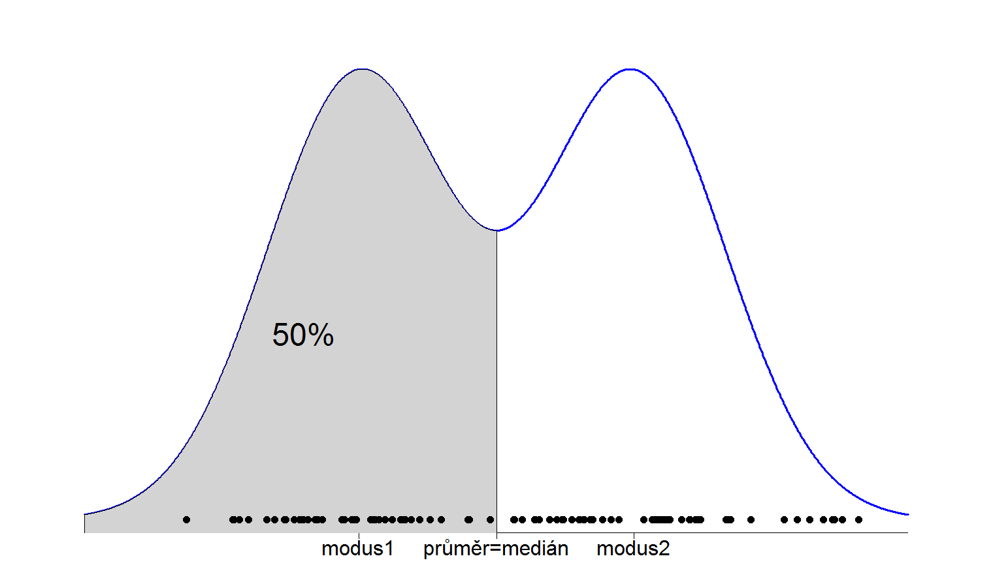

Slide 16
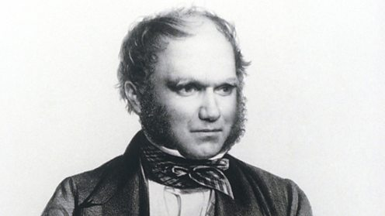
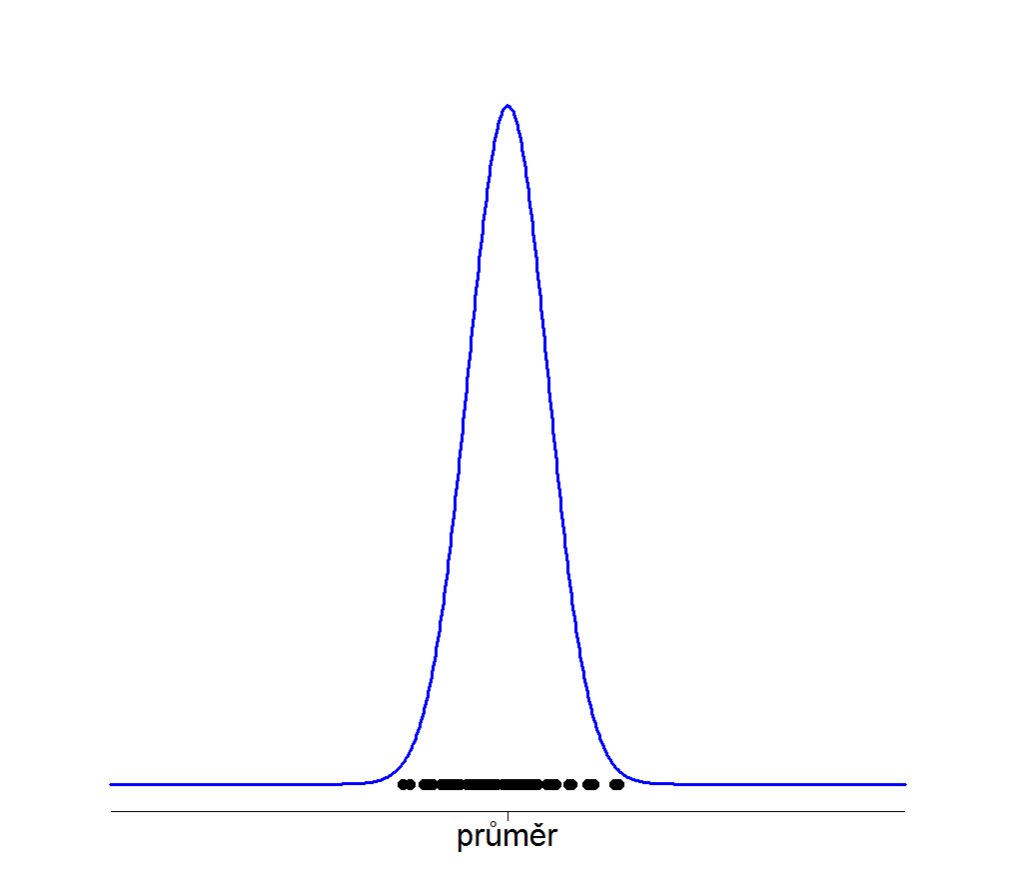
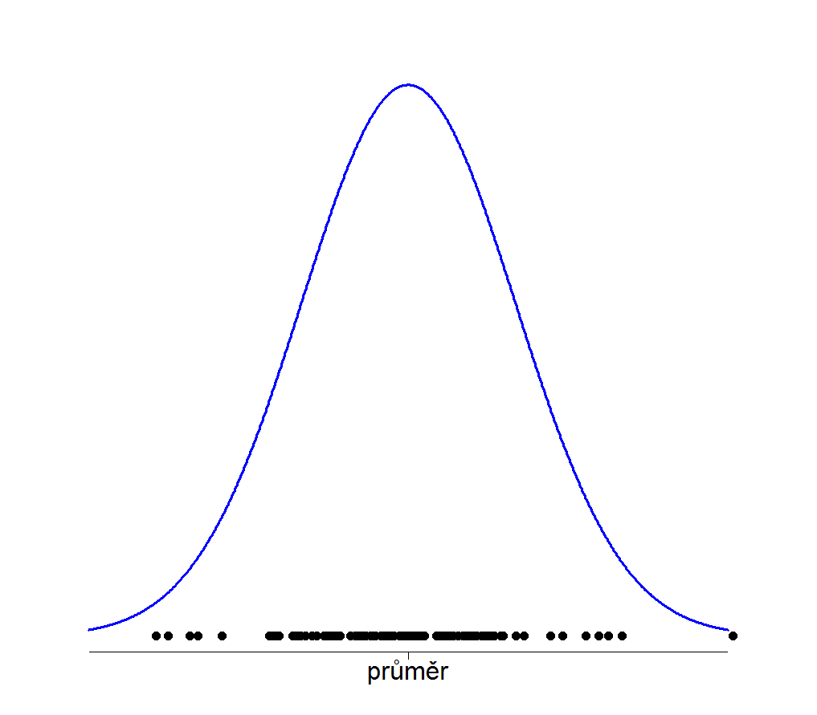
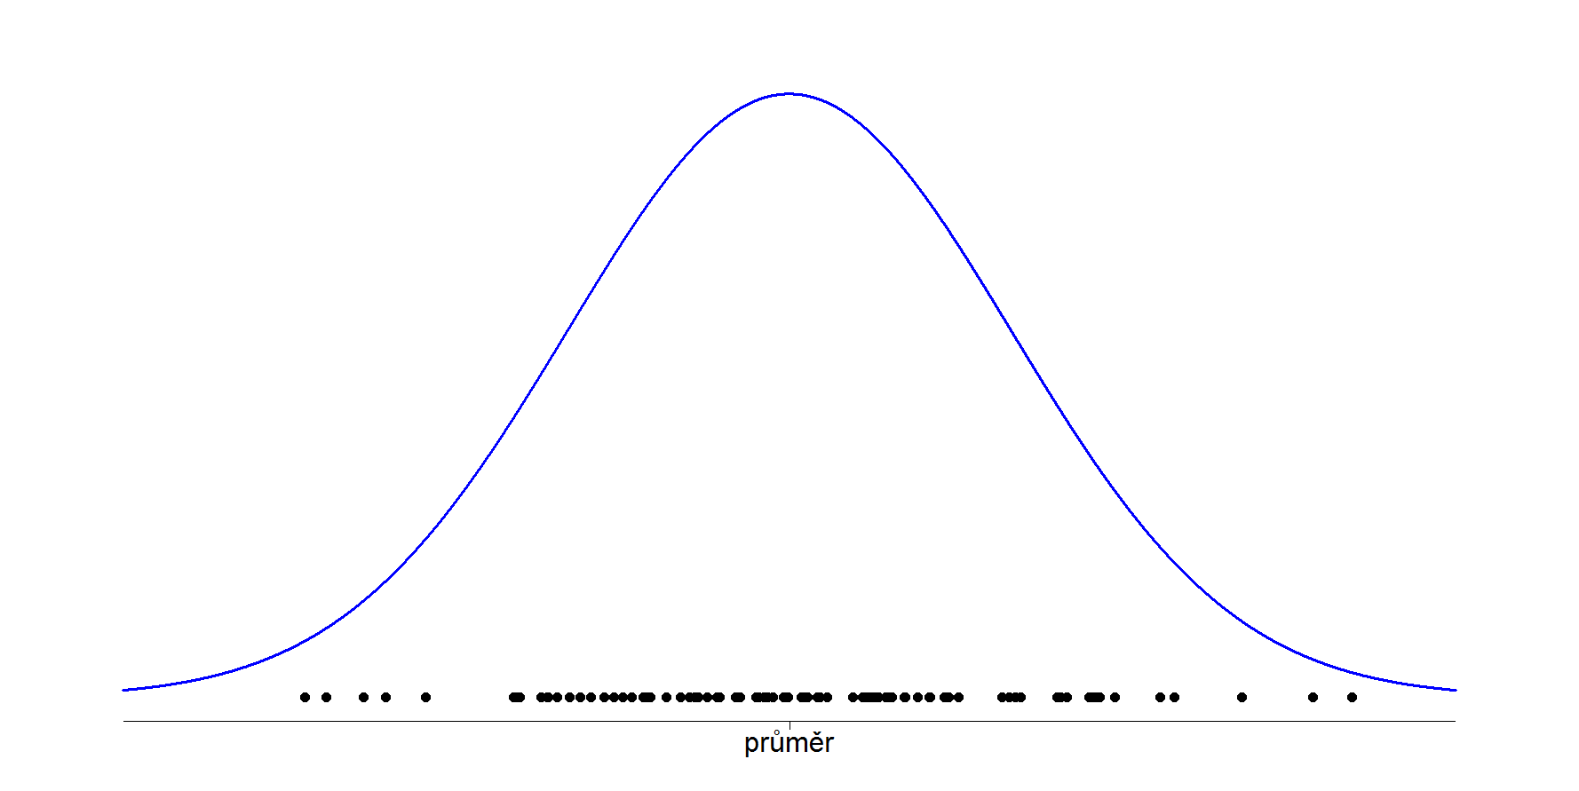
Charakteristiky variability
Když jsem v roce 1859 prohlásil, že evoluce postupuje nahromaděním nepatrných rozdílů mezi jedinci, uvedl jsem do biologického myšlení představu nepřetržité variability.
Směrodatná odchylka (popř. rozptyl)
    Ukazuje jak se každá jednotlivá hodnota liší od průměru
Variační koeficient
    Relativní míra variability vztažená k průměru
Rozpětí
    Vzdálenost mezi největší a nejmenší hodnotou
Mezikvartilové rozpětí
    Rozpětí 50 % prostředních hodnot
Charles Darwin
Notes:
Zlatý řez
Možnost úmyslně klamat lidi, tím že si někdo vybere charakteristiku, která nejlépe poslouží jeho zájmům.
Medián není ovlivněn extrémními hodnotami.
Jediný způsob jak pracovat s průměrnou hodnotou je uvažovat variabilitu kolem průměru-dobereme se reálnějším výsledkům

Slide 17
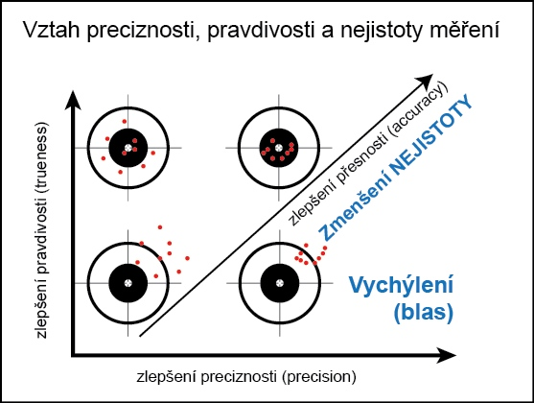
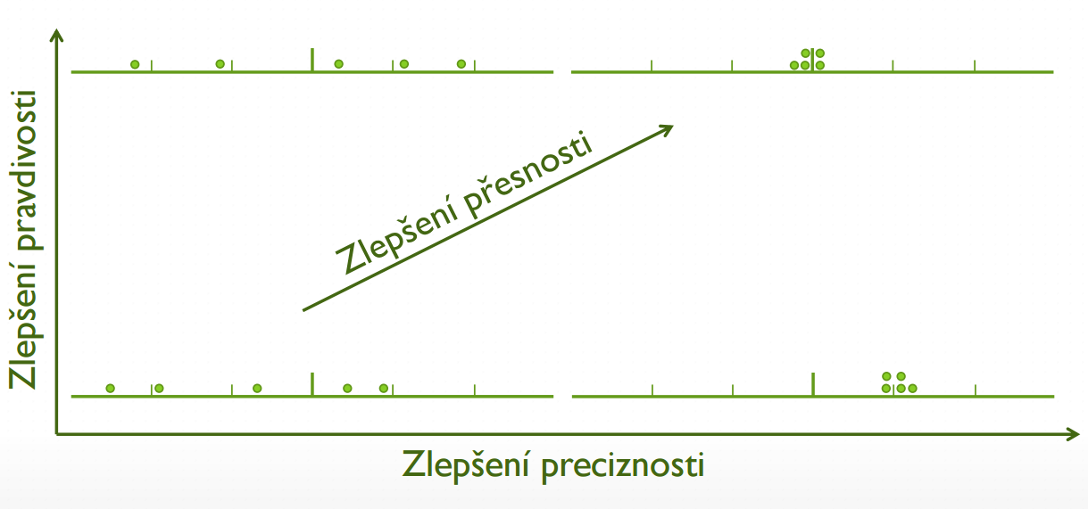
Přesnost, preciznost, pravdivost
Pravdivost = Těsnost shody mezi průměrem opakovaných naměřených hodnot a referenční hodnotou
Preciznost = Těsnost shody mezi opakovanými naměřenými hodnotami na stejném objektu
Přesnost = pravdivost + preciznost
Referenční hodnota
Referenční hodnota

Slide 18
Normální rozdělení
Norma může označovat něco obvyklého nebo typického, avšak normou označujeme i velmi mocná etická omezení.
Modeluje náhodné děje vyskytující se v přírodě či společnosti
Přesně řídí jen málo veličin, ale jeho význam spočívá v tom, že za určitých podmínek dobře aproximuje řadu jiných pravděpodobnostních rozdělení
Symetrické rozdělení, které je charakterizováno střední hodnotou (průměrem) a směrodatnou odchylkou
Notes:
V souvislosti s normálním rozdělením jsou často zmiňovány náhodné chyby, např. chyby měření, způsobené velkým počtem neznámých a vzájemně nezávislých příčin. Proto bývá normální rozdělení také označováno jako zákon chyb. Podle tohoto zákona se také řídí rozdělení některých fyzikálních a technických veličin.^{[1]}

Slide 19
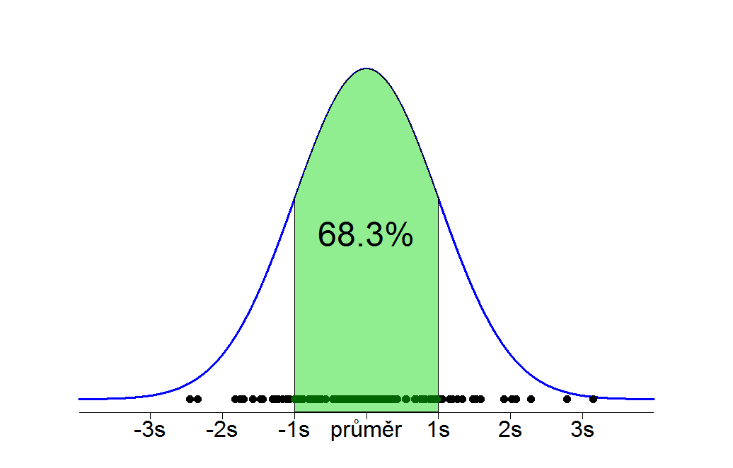
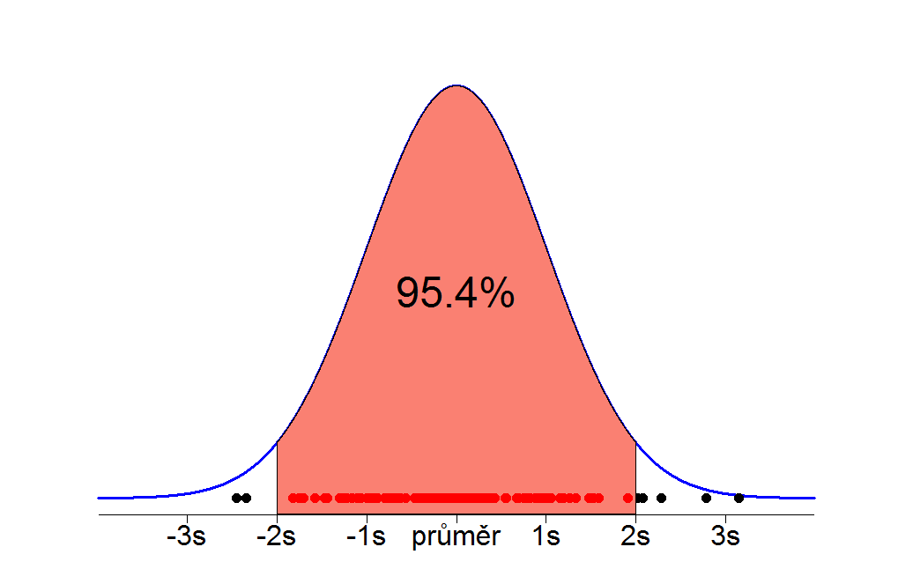
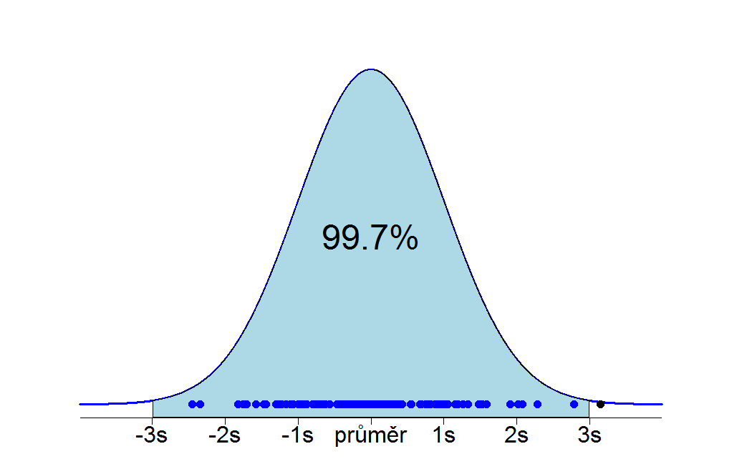
Normální rozdělení
Norma může označovat něco obvyklého nebo typického, avšak normou označujeme i velmi mocná etická omezení.
Je základem velkého množství statistických testů
Referenční rozmezí
„Zákon chyb“
Notes:
V souvislosti s normálním rozdělením jsou často zmiňovány náhodné chyby, např. chyby měření, způsobené velkým počtem neznámých a vzájemně nezávislých příčin. Proto bývá normální rozdělení také označováno jako zákon chyb. Podle tohoto zákona se také řídí rozdělení některých fyzikálních a technických veličin.^{[1]}

Slide 20
Měření – odhad skutečné hodnoty
Měření provedeme pouze jednou
    Odhady
      Bodový odhad
          Výsledek uvedeme jako: měření
      Intervalový odhad
          Výsledek uvedeme jako:
          měření ± číslo (rozšířená nejistota)
          Nejistota = parametr přidružený k výsledku měření, který charakterizuje míru rozptýlení hodnot, které by mohly být důvodně přiřazeny výsledku

Slide 21
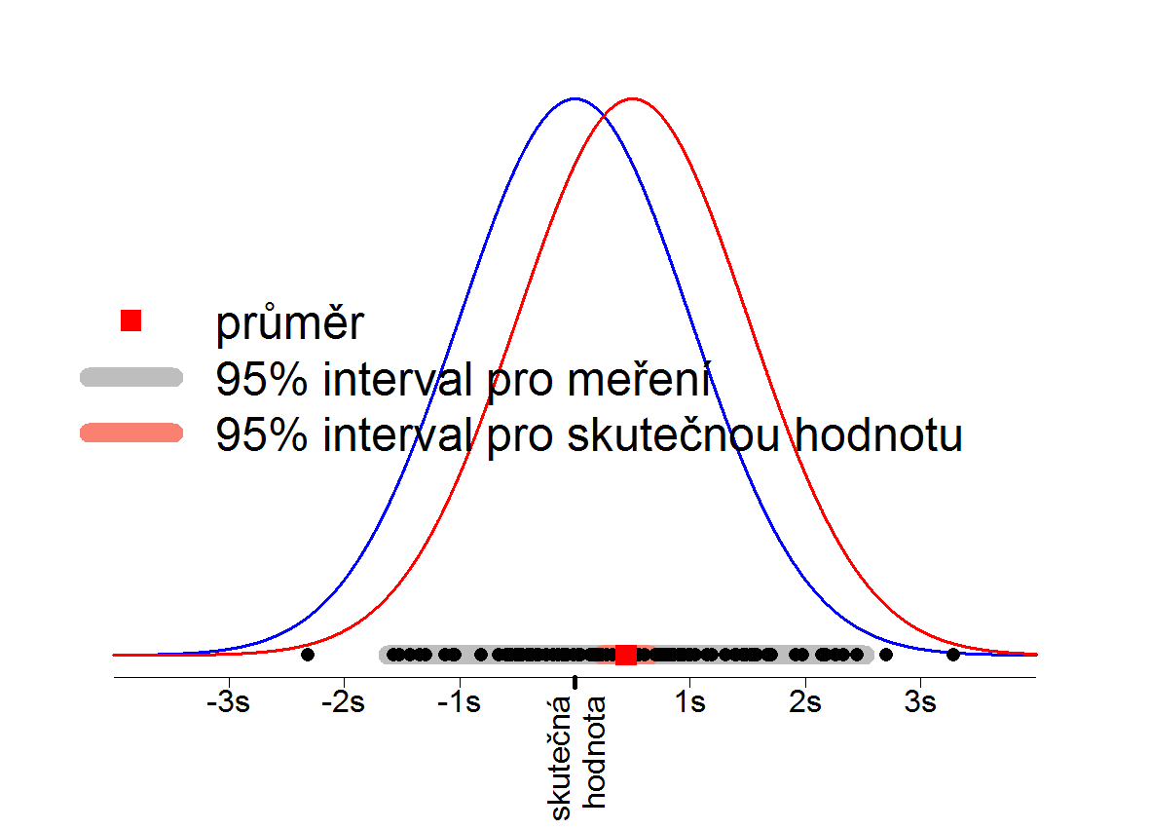
Vychýlení měření

Slide 22
Proč uvádět výsledek měření včetně nejistoty?
Referenční hodnota
Cut-off
Oblast negativity
Oblast pozitivity

Slide 23
Proč uvádět výsledek měření včetně nejistoty?
Referenční hodnota
Cut-off
Oblast negativity
Oblast pozitivity

Slide 24

Referenční rozmezí
=hodnoty laboratorního testu, které ohraničují většinu hodnot referenční populace
Co je většina? 95 % (99 %)
Hranice (Meze)
  Oboustranné DRM-HRM
  Jednostranné pod HRM
                nad DRM
Co je referenční populace?

Slide 25
Referenční populace
=množina všech jedinců splňujících určité předpoklady, týkající se jejich zdravotního stavu, případně další definované požadavky (věk, pohlaví, rasa)
Zdraví jedinci či jedinci, kteří nemají chorobu ovlivňující příslušný laboratorní ukazatel
Volba požadavků na referenční jedince, je poměrně problematická záležitost a může zásadně ovlivnit výsledné hodnoty referenčních mezí a jejich interpretaci
Jedinci s chorobou nejsou uvažování!

Slide 26
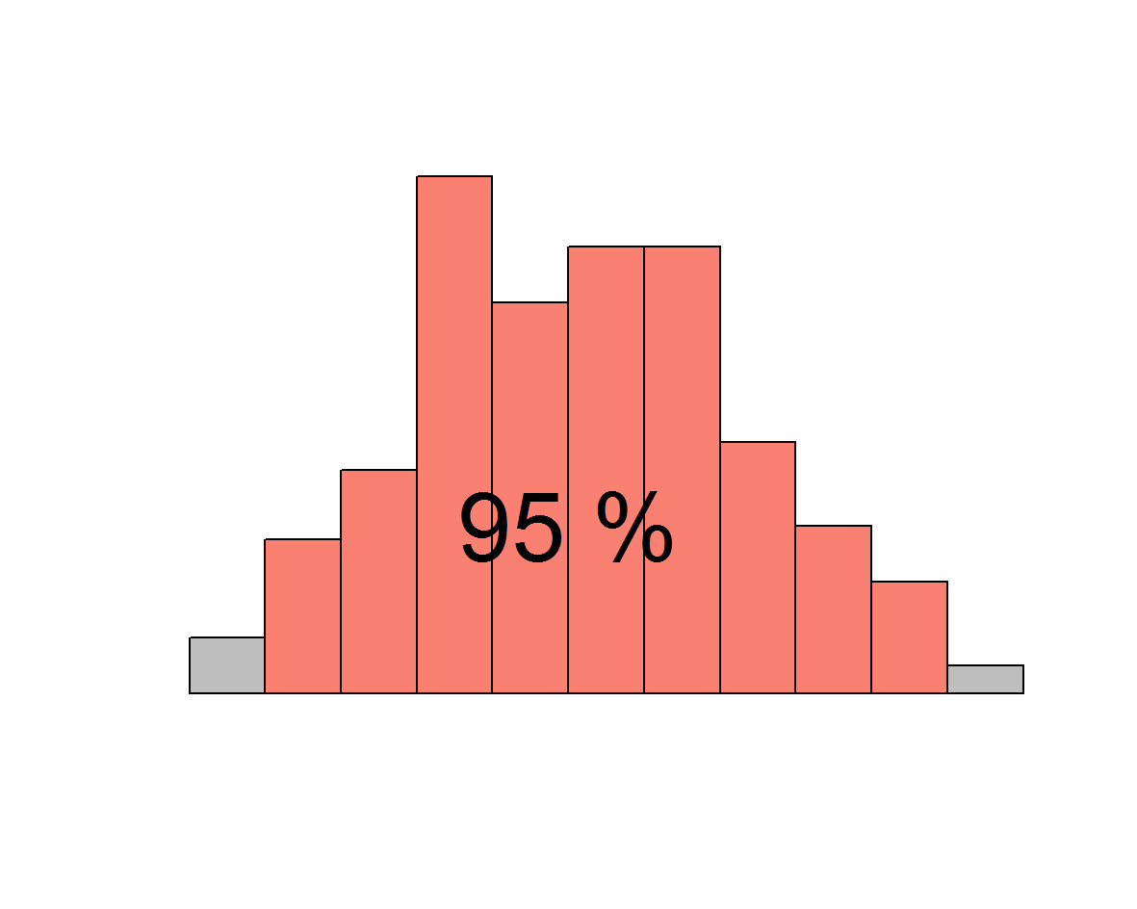

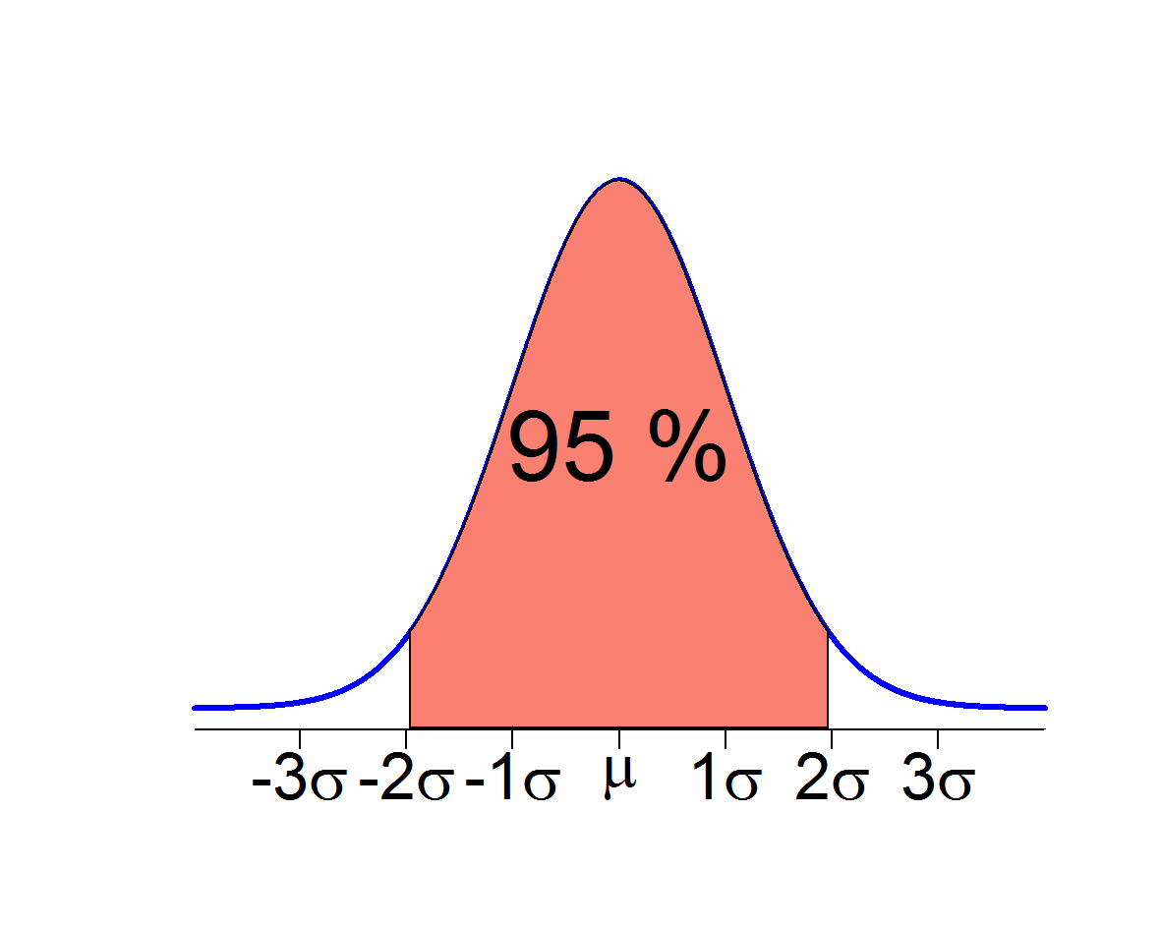
Referenční populace
Výběr z referenční populace
Statistické uvažování

Slide 27

Metody určení referenčního rozmezí
Přímý × nepřímý způsob
Parametrický přístup × neparametrický přístup
Průměr
Směrodatná odchylka
2,5 %
2,5 %
Výběrové populace
1.
2.
3.
119.
120.
2,5 %
2,5 %
118.
nejmenší
největší
Normální rozdělení
5 % zdravých jedinců bude mít hodnotu parametru mimo referenční rozmezí
Notes:
To že hodnota vyšla mimo referenční rozmezí ještě nemusí znamenat onemocnění jedince, ale pouze že tento výsledek je u referenční populace méně pravděpodobný, což je také jeden z argumentů pro používání RR. Než se ale shrnu výhody a nevýhody použití RR, řekněme si ještě něco k biologické variabilitě.
Nepřímá metoda – na základě dat z rutinního provozu laboratoře.

Slide 28
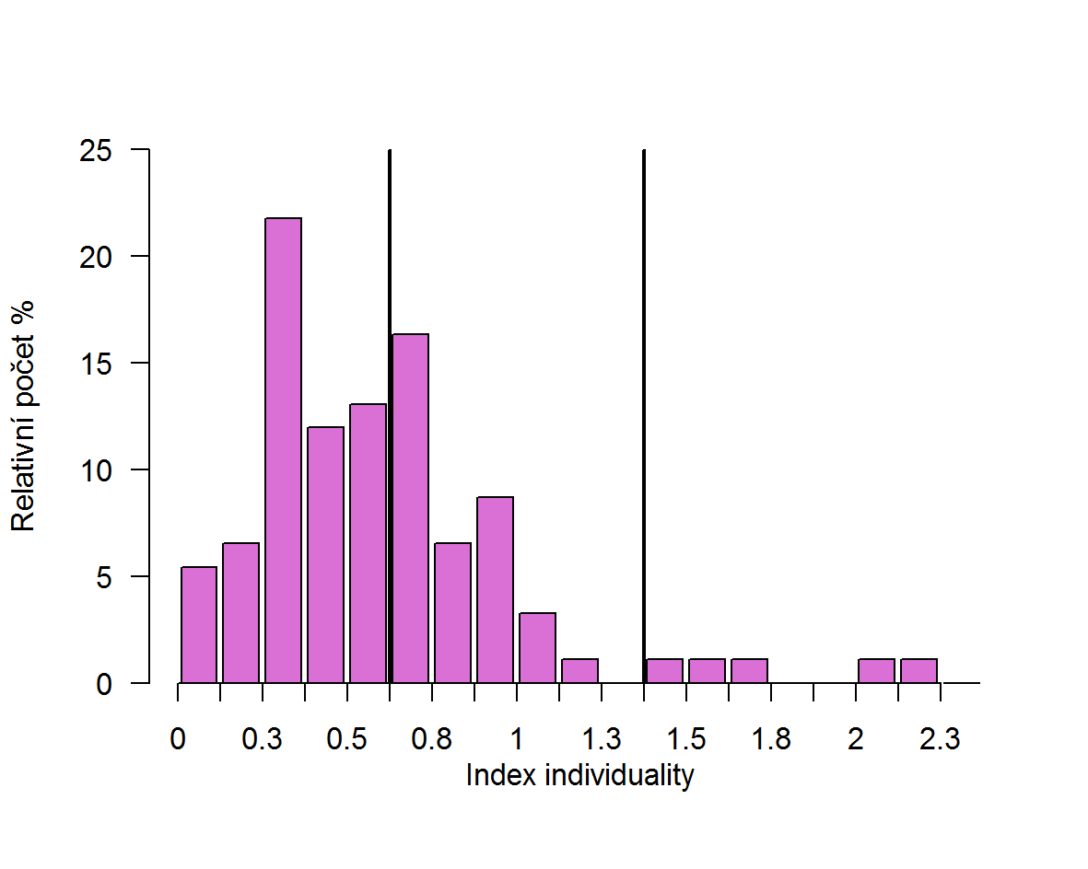

Biologická variabilita
Intraindividuální variabilita
Interindividuální variabilita
Rozptyl hodnot jednoho jedince
Rozptyl hodnot mezi jedinci
Index individuality: II=$\frac{{CV}_{intra}}{{CV}_{inter}}$
II=0,6
II=1,4
Čím nižší je II, tím méně vhodné je použití referenčního rozmezí a lepší je sledovat hodnotu v čase.
Rozložení II u 92 běžných laboratorních parametrů
Notes:
II je zjednodušeně při zanedbatelné analytické variabilitě daný podílem… obezřetní

Slide 29
Co je třeba uvážit při použití Referenčního rozmezí
Odhad referenčních mezí je konstruován bodově, ale pro každou mez je možné konstruovat interval spolehlivosti
Každé měření má svou nejistotu
DRM
HRM
Notes:
Musíme pečlivě (citlivě) zacházet s hodnotami ležícími v blízkosti referenčních mezích bez ohledu na to, zda uvnitř nebo vně. může existovat nenulová pravděpodobnost, že výsledek měření může být reálně na opačné straně skutečné referenční meze.

Slide 30
Co je třeba uvážit při použití Referenčního rozmezí
5 % zdravých jedinců má hodnoty mimo referenční meze
Nerespektují individualitu
S rostoucím počtem testů stoupá pravděpodobnost patologického nálezu
Počet testů | Pravděpodobnost výsledku mimo RR pro zdravou populaci
1 | 5 %
2 | (1-0,95²)×100= 10 %
5 | (1-0,95⁵)×100= 23 %
10 | (1-0,95¹⁰)×100=40 %
20 | (1-0,95²⁰)×100=64 %
Platí pro nezávislé testy, pro korelované je tato pravděpodobnost nižší
Notes:
Musíme pečlivě (citlivě) zacházet s hodnotami ležícími v blízkosti referenčních mezích

Slide 31
Co je třeba uvážit při použití Referenčního rozmezí
Požadavky na referenční populaci (rasa, pohlaví,…)
Výsledek mimo referenční meze(abnormalita) může upozornit na patologický stav
je třeba kombinace s jinými statistickými nástroji
Notes:
Existuje více námitek proti než pro. Často jsou však jediným vodítkem, jak interpretovat výsledek.

Slide 32
Rozhodovací mez
=Hodnota výsledku laboratorního testu, podle které se rozliší jedinci s přítomností choroby od jedinců bez její přítomnosti
Negativní
Cut-off
Pozitivní
Zdraví
Nemocní
DRM
HRM
Notes:
Vysoké hodnoty jsou patologické

Slide 33
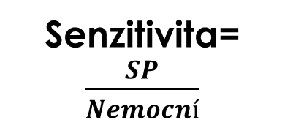
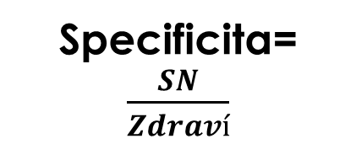
Rozhodovací mez
=Hodnota výsledku laboratorního testu, podle které se rozliší jedinci s přítomností choroby od jedinců bez její přítomnosti
Specificita=$\frac{SN}{Zdraví}$
Negativní
Cut-off
Pozitivní
Zdraví
Nemocní
Senzitivita=$\frac{SP}{Nemocní}$
SN
SP
FP
DRM
FN
HRM

Slide 34
Rozhodovací mez
=Hodnota výsledku laboratorního testu, podle které se rozliší jedinci s přítomností choroby od jedinců bez její přítomnosti
Specificita=$\frac{SN}{Zdraví}$
Negativní
Cut-off
Pozitivní
Zdraví
Nemocní
SN
SP
Senzitivita=$\frac{SP}{Nemocní}$
FN
DRM
HRM
FP

Slide 35
Rozhodovací mez
=Hodnota výsledku laboratorního testu, podle které se rozliší jedinci s přítomností choroby od jedinců bez její přítomnosti
Specificita=$\frac{SN}{Zdraví}$
Negativní
Cut-off
Pozitivní
Zdraví
Nemocní
Senzitivita=$\frac{SP}{Nemocní}$
FP
SP
SN
FN
DRM
HRM

Slide 36
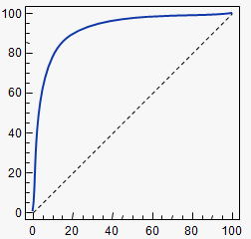
ROC křivka
Podíl správně pozitivních(senzitivita)
Podíl falešně pozitivních (100-specificita)

Slide 37
Shrnutí
Referenční rozmezí
Cut-off
Pouze zdravá populace
Překročení signalizuje abnormalitu
Mají svou nejistotu
Zdravý jedinec bude mít výsledek mimo referenční meze s pravděpodobností 5 %
Populace s chorobou i bez
Překročení je spojeno s lékařskou akcí
Bodový pojem
Zdravý jedinec přesáhne cut-off s pravděpodobností (100-specificita) %
Notes:
Na základě těchto charakteristik můžeme mezi sebou porovnávat
účinnost biochemických metod z hlediska schopnosti metody rozlišit zdravé a nemocné

Slide 38
profil absolventa, alias - co bychom rádi, aby z vás bylo?
stručný, indikativní profil absolventa:
vzdělaný, komunikativní, zvídavý se zájmem o práci v klinické laboratoři v relevantních odbornostech s vědomím zásadní důležitosti laboratoře v diagnostickém procesu
kompatibilní se způsobem práce v klinické laboratoři (bezpečnostní standardy apod., normy jako ISO15089) adherence ke správné laboratorní praxi, s profesionálním respektem ke zkušenějším kolegům, respektování etických aspektů chování
součástí je ochota se vzdělávat v průběhu své profesionální kariéry (semináře, seznamování se s novinkami, kvalifikační rozvoj dle možností)

Slide 39
,…děkuji za pozornost
statistická část:
    RNDr. Bc. Iveta Selingerová, Ph.D., MOÚ, FÚ LF MU

